Slide 1
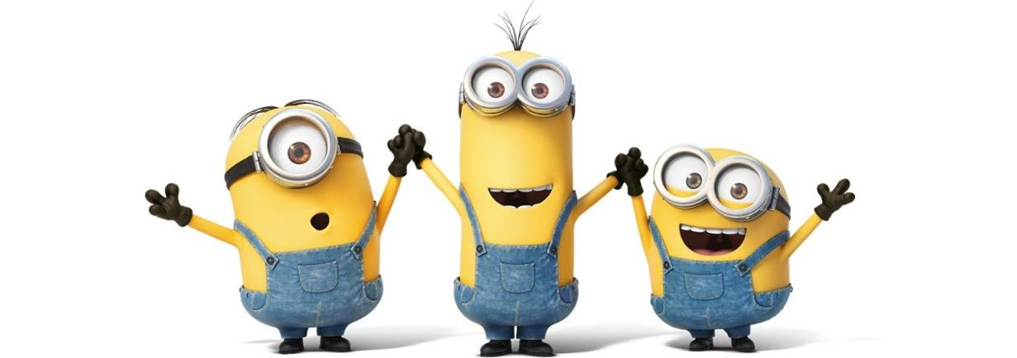
你所不知道的

Slide 2
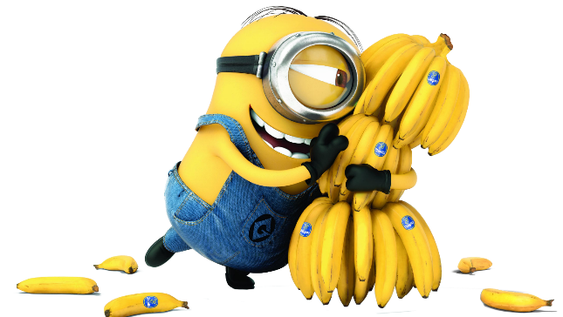
1
电影里的彩蛋

Slide 3
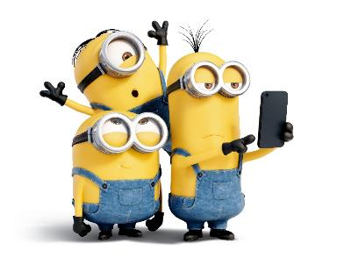
这次的主角
这是讲述小黄人历史的电影。小黄人是一种奇特的生物，他们和人类一样，是从海洋里来。但是，小黄人没有进化也没有老化。

Slide 4
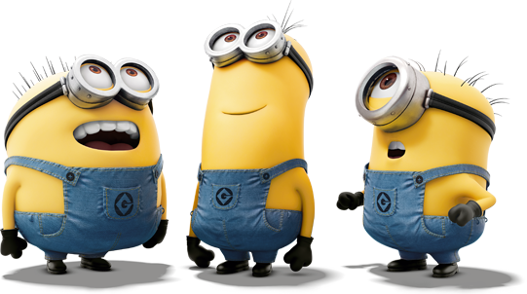
KEVIN
凯文
BOB
STUART
鲍勃
斯图尔特

Slide 5
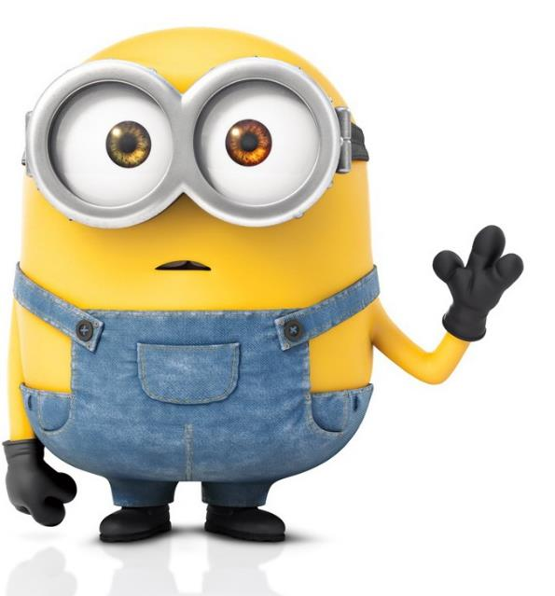
BOB
虹膜异色症
小黄人鲍勃两只眼睛是不同颜色，医学上称为虹膜异色症。

Slide 6
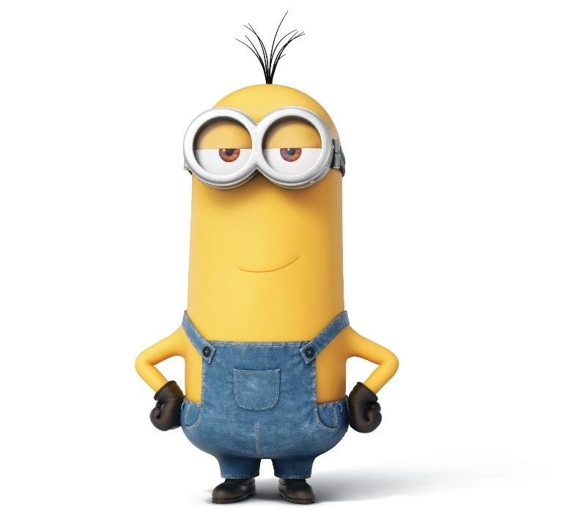
KEVIN
KEVIN
巨黄人
影片中的凯文是真正的主角和英雄，但在影片中他的牛仔裤只能放大，却不能缩小。

Slide 7
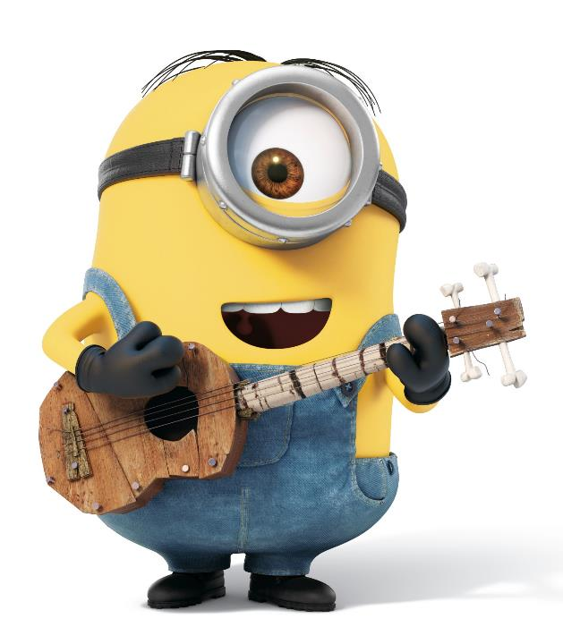
STUART
斯图尔特
影片结尾处小黄人Stuart用吉他演奏了范·海伦的歌曲Eruption。但影片的背景年份为1968年，而Eruption的发表时间为1978年，说明Stuart比范·海伦提早十年演唱了这首歌曲。

Slide 8
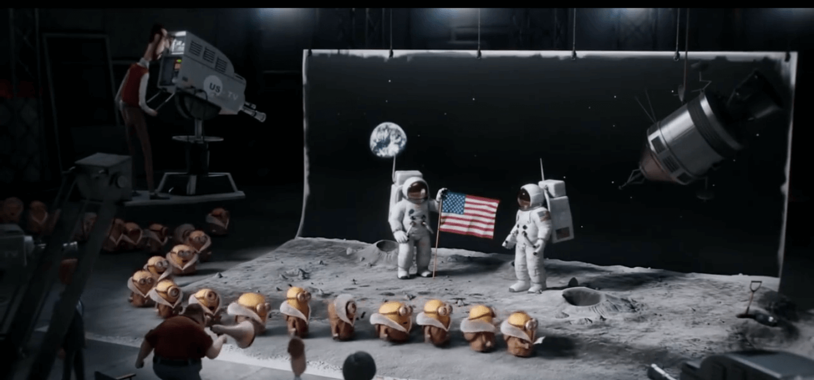
登月骗局
影片自黑1969年美国登月，小黄人经过登月拍摄作假现场。

Slide 9
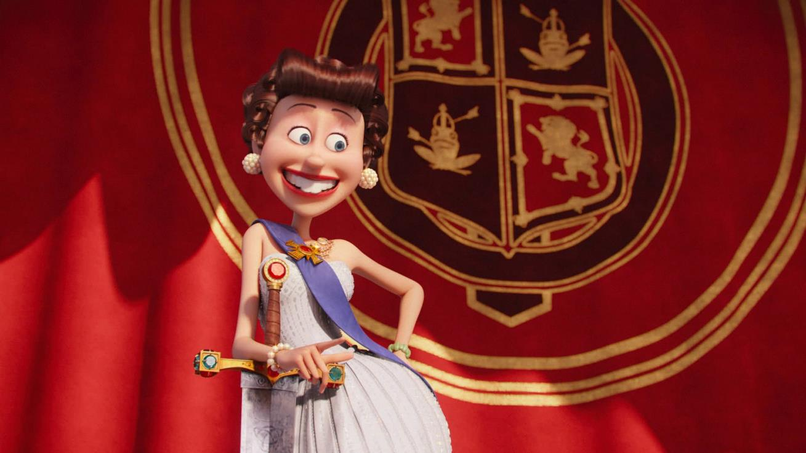
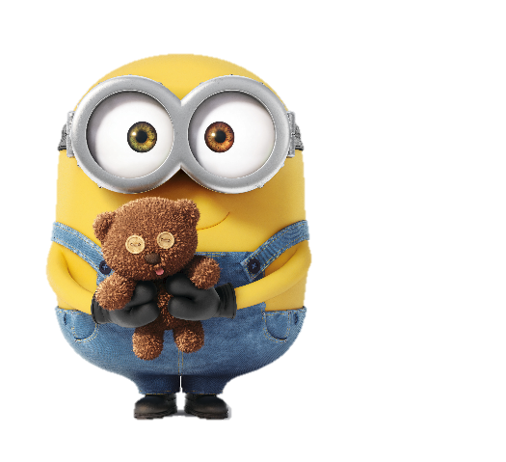
石中剑
影片鲍勃拔出石剑被封为国王，来源于石中剑的传说，凡是能拔出此剑而且生于英格兰的人就是英格兰全境的国王，后来亚瑟拔出此剑，被拥为亚瑟王。

Slide 10
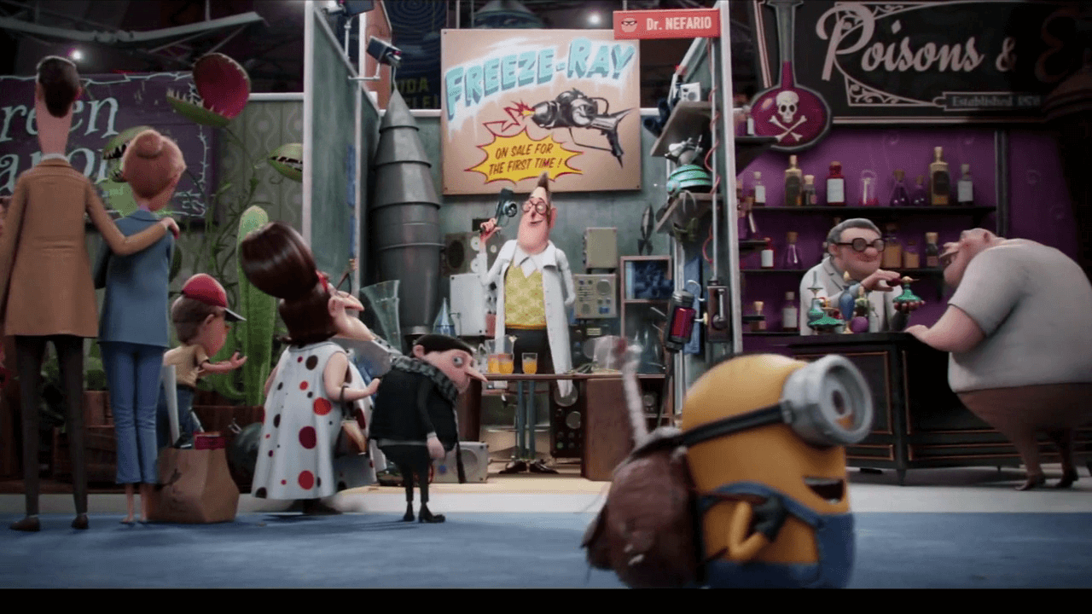
格鲁出现
影片25分48秒时，格鲁和他妈妈出现。奈安内博士正在向年轻的格鲁展示他的最新发明——冷冻射线枪。

Slide 11
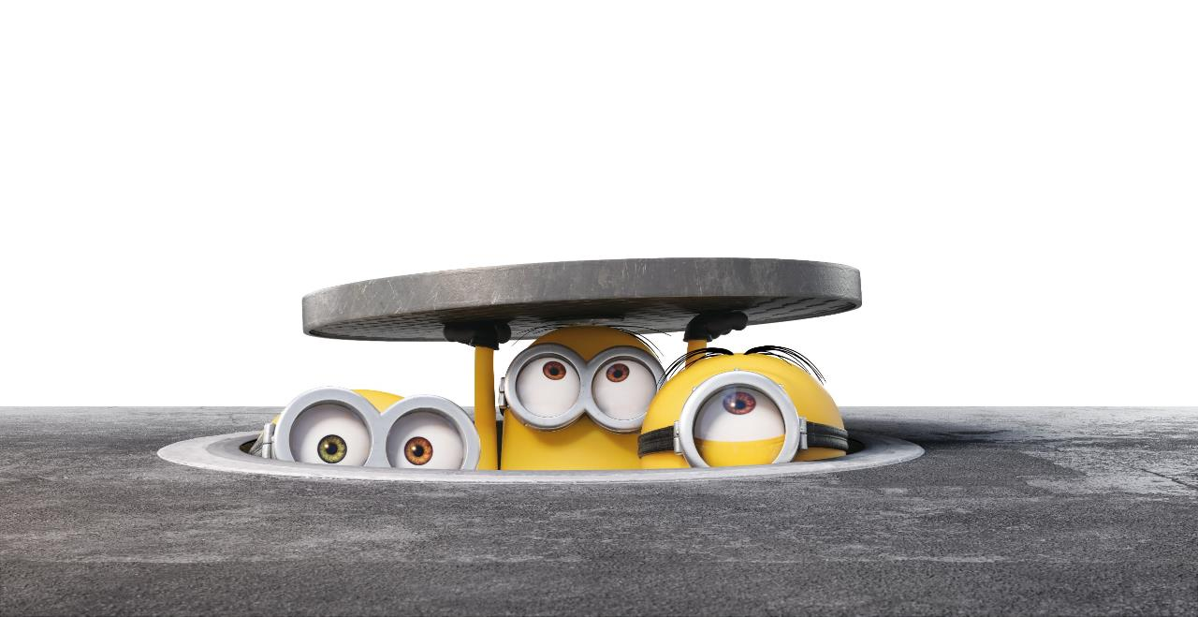
下午茶
吐槽英国人喝下午茶
竞选广告
结尾彩蛋
纽约码头的广告
结尾所有角色互动
其他彩蛋

Slide 12
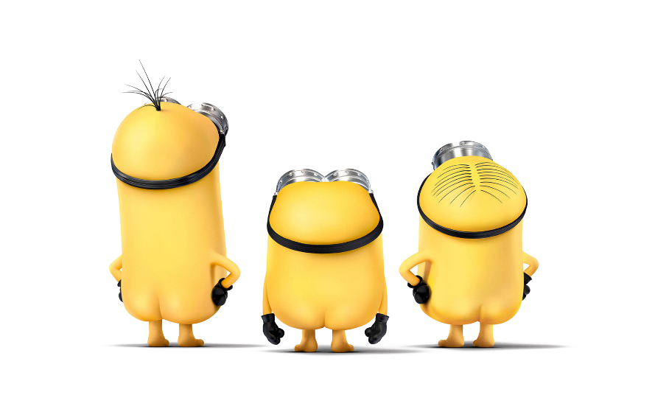
2
电影外的花边

Slide 13
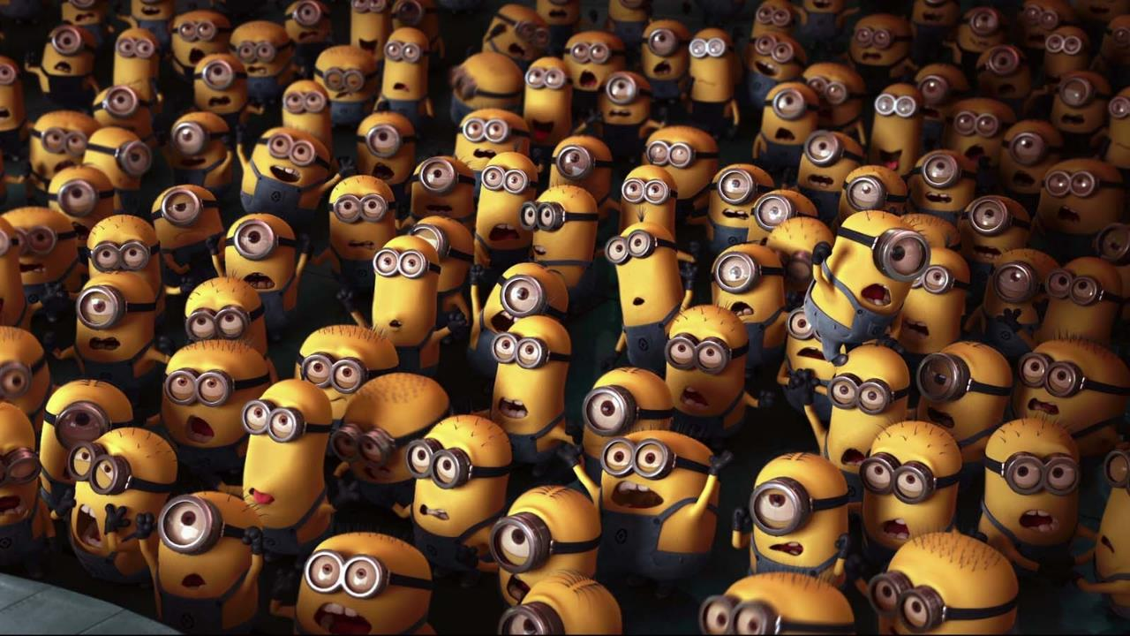
皮艾尔·柯芬
片中899个小黄人配音都由导演皮艾尔·柯芬一个人亲自配音。

Slide 14
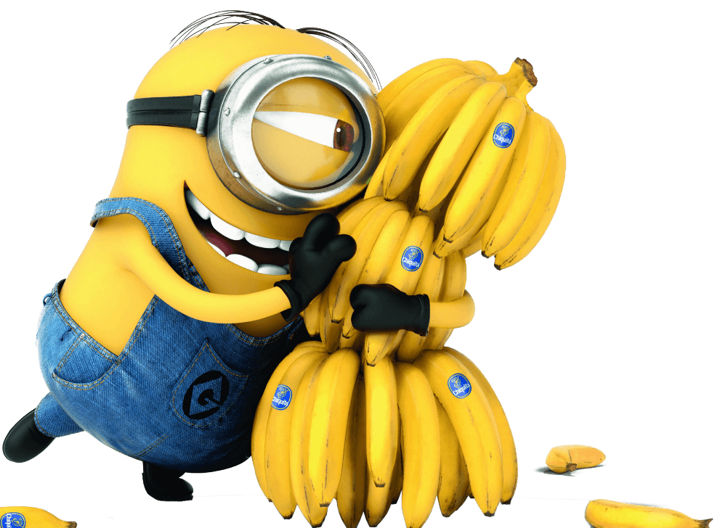
小黄人语言
小黄人语，源于世界各地语言。包括英语、西班牙语、德语、法语、意大利语、葡萄牙语等。

Slide 15
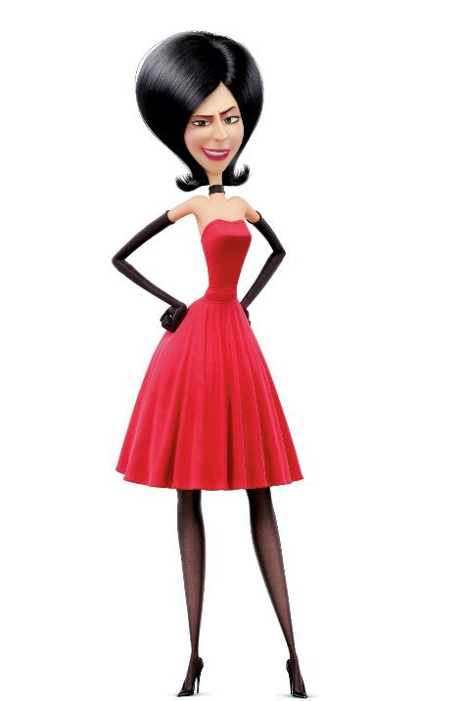
桑德拉·布洛克
这是桑德拉·布洛克第一次在电影里面演坏人。
美国电影女演员。代表作包括《生死时速》 《地心引力》
《弱点》 《假结婚》
《撞车》等

Slide 16
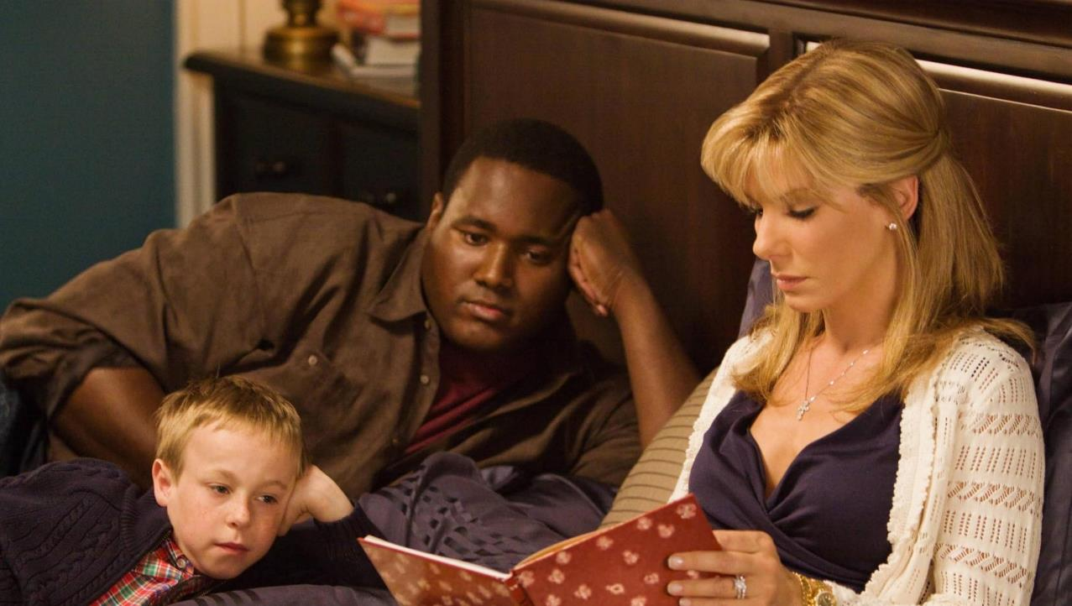
《弱点》
桑德拉·布洛克

Slide 17
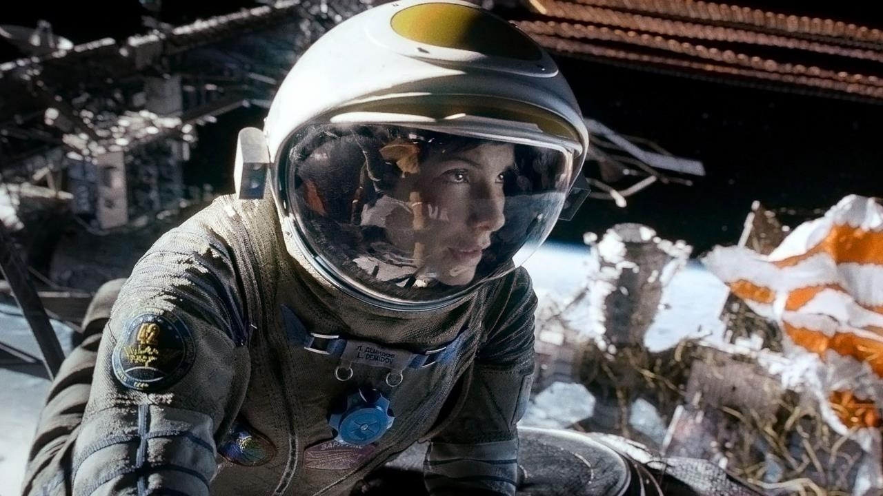
《地心引力》
桑德拉·布洛克

Slide 18
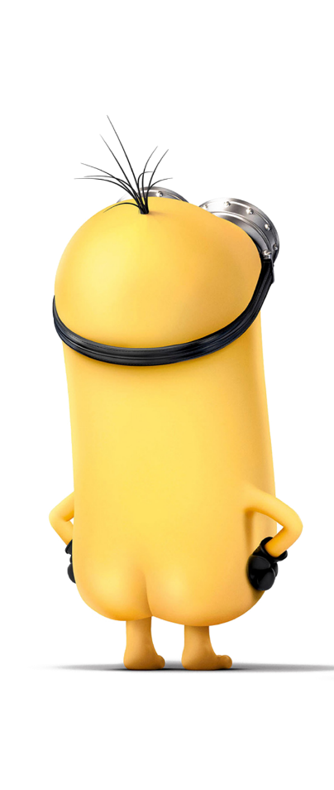
裸露癖好
小黄人无三点，但对露胸非常恐惧。裸露尺度是露臀>露胸。

Slide 19
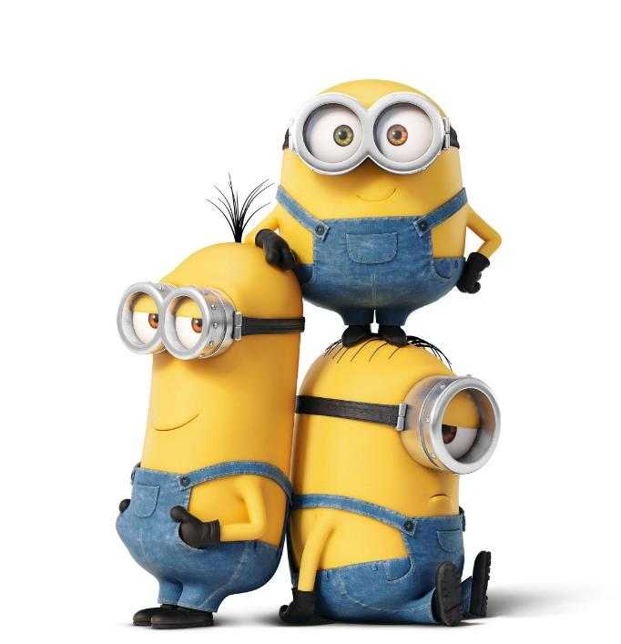
片头曲
影片片头曲是由小黄人演唱的《Happy Together》，1997年王家卫导演《春光乍泄》也用作主题曲。

Slide 20
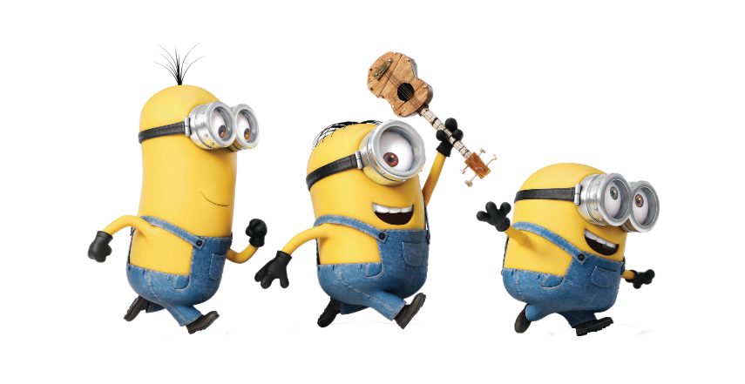
3
电影外的脑洞

Slide 21
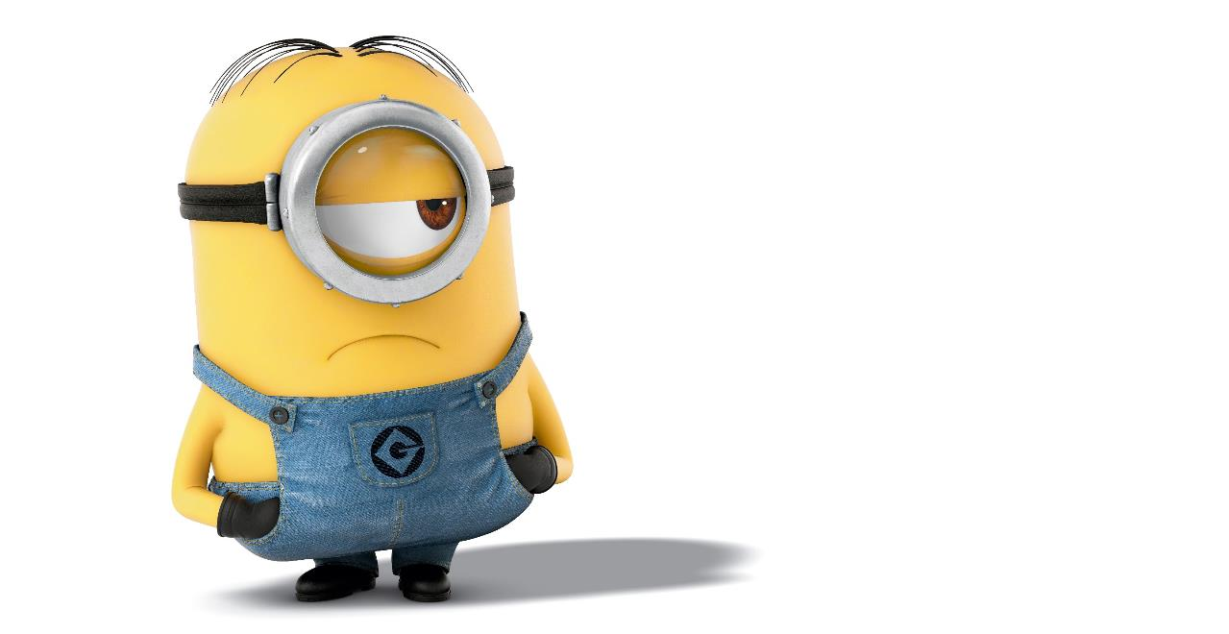
你们没有肩如何穿背带裤？

Slide 22
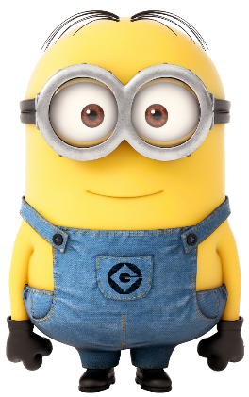
鲍渤回答
请参考人类女性的一字裙，我们不是没有肩，是太胖。另外我们并不需要带子，因为全靠身体撑着。
BA!NA!NA

Slide 23
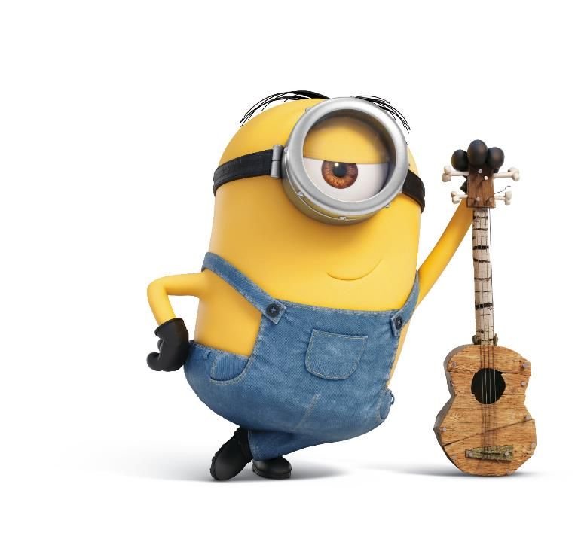
你们没有耳朵如何带眼镜？

Slide 24
凯文回答
后面有带子绑着
BA!NA!NA

Slide 25
你们有女人吗？

Slide 26
凯文回答
我们不需要女人
BA!NA!NA

Slide 27
你们是什么味道？

Slide 28
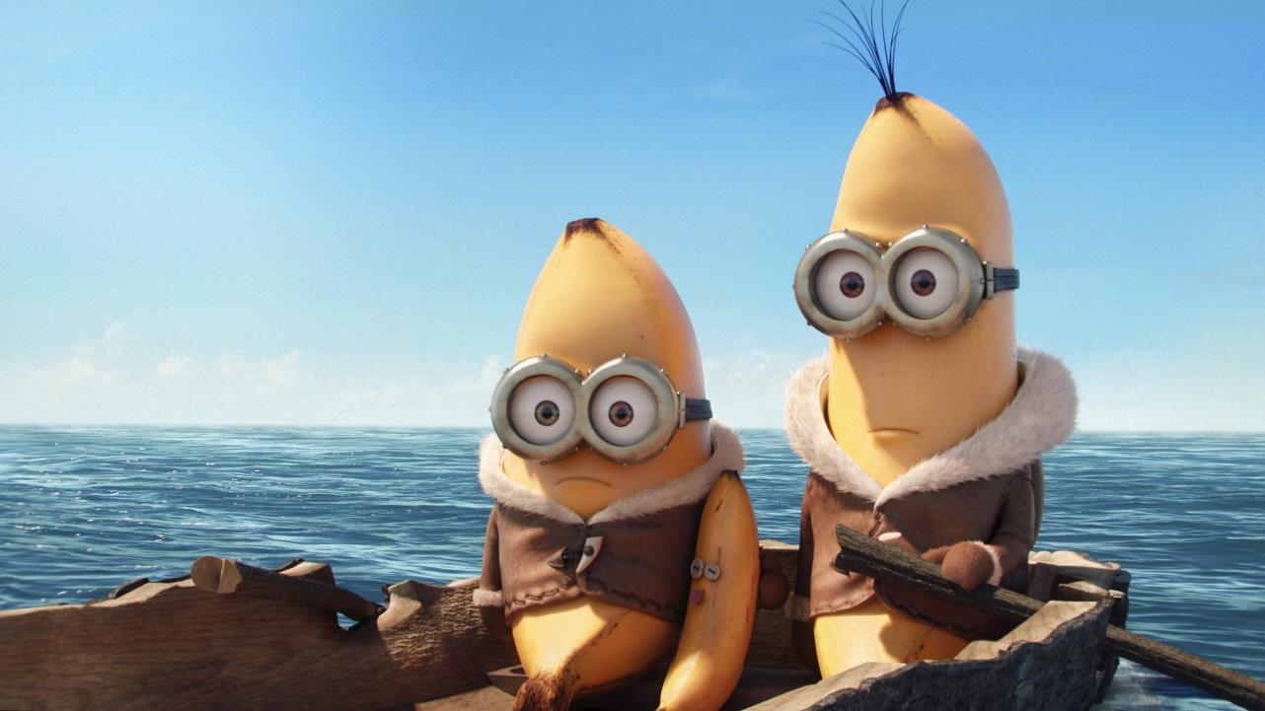
看图回答
香蕉味
BA!NA!NA

Slide 29
你最喜欢那幅画？

Slide 30
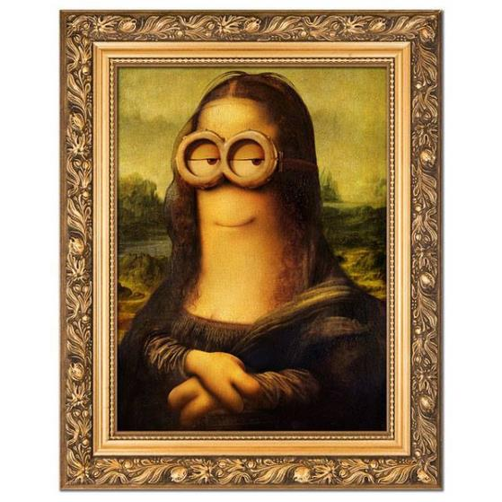
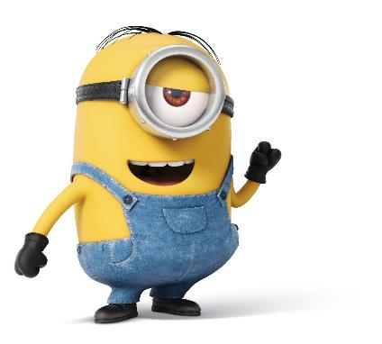

Slide 31
你们相互爱对方吗？

Slide 32
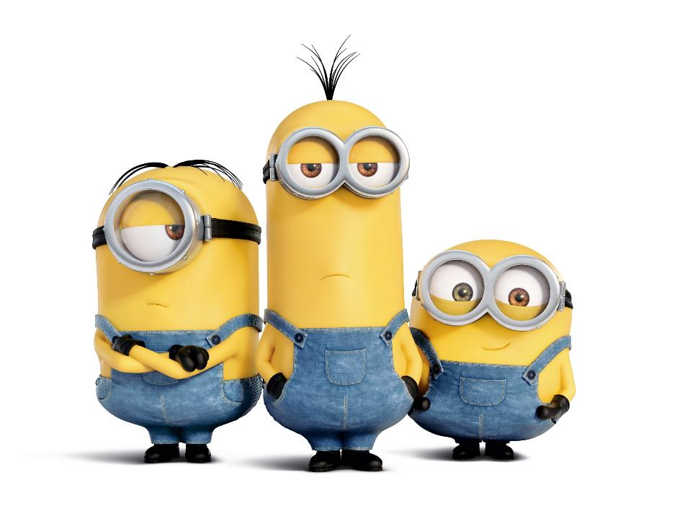
拒绝
回答

